Slide 1
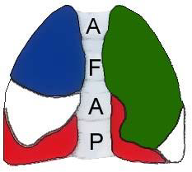
ACOS
Ou
le cheminement de 2 pathologies riveraines
Pr : A. Djebbar
Service de Pneumophtisiologie – Batna-
www.aurespneumo.com
Association Franco-Algérienne de Pneumologie ( AFAP )
12éme congrès, Constantine 28 – 29 mai 2016

Slide 2
L’asthme bronchique et la BPCO sont tous 2 des maladies
➢ Obstructives des voies respiratoires.
➢ Inflammatoires. ➢ Symptômes communs ( Manque de souffle , sibilants …)
Mais ……………………
Il existe de nombreuses différences du point de vue
❍ Epidémiologique  Etiologique
❍ Pathogénique  Pronostic
et ….. De l’approche thérapeutique.
il est impératif de distinguer au mieux ces 2 maladies respiratoires
Notes:
L’asthme bronchique et la broncho-pneumopathie chronique obstructive (BPCO) sont tous deux des maladies obstructives des voies respiratoires qui s’accompagnent de diverses modifications inflammatoires.
Cependant il existent de nombreuses différences, notamment au niveau de la physiopathologie, du pronostic et de l’approche thérapeutique. LEUR DESTIN PEUT FAIRE ENCORE QU’ELLES SE CROISENT 1 JOUR POUR FAIRE CHEMIN ENSEMBLE
Pour cela, il est impératif de distinguer au mieux ces deux maladies respiratoires

Slide 3
Problématique ?
❍ Si le diagnostic d’asthme est habituellement facile chez un sujet jeune, l’asthme peut être plus difficilement différenciable d’une BPCO chez un sujet adulte ou âgé, voire même impossible à dissocier.
Dans l’asthme, le support de l’ inflammation sont des éosinophiles alors que dans la BPCO, les principales cellules impliquées sont des neutrophiles. Distinction non absolue.
➢ Une éosinophilie bronchique peut être observée
dans les exacerbations de certaines BPCO.
➢ les symptômes peuvent être dissociés de
l’inflammation éosinophilique dans l’Asthme
· L’HRB évaluée par le test à la métacholine, l’une des caractéristiques majeure de l’asthme, n’est pas présente chez tous les asthmatiques et peut être rencontrée dans la BPCO
Notes:
Si le diagnostic d’asthme est habituellement facile chez un sujet jeune, l’asthme peut être plus difficilement différenciable d’une BPCO chez un sujet adulte ou âgé, voire même impossible à dissocier conduisant alors à la reconnaissance du syndrome d’Overlap asthme-BPCO. Cette distinction n’est pas uniquement théorique car le traitement des deux affections est distinct.
Dans l’asthme, il s’agit d’une inflammation à éosinophiles alors que dans la BPCO, les principales cellules impliquées sont les neutrophiles. Cette distinction n’est pas absolue.
Ainsi, une éosinophilie bronchique peut être observée dans les exacerbations de certaines BPCO, et l’asthme est une maladie hétérogène avec des phénotypes cliniques variables où les symptômes peuvent être dissociés de l’inflammation éosinophilique. L’inflammation est cortico-sensible dans l’asthme et peu sensible à la cortisone dans la BPCO

Slide 4
De …..l’ histoire et du….
cheminement de ces 2 affections
Notes:
La définition de l’Asthme a subi d’innombrables modifications à travers les siècles et le problème ….toujours pas résolu
Il ne s’agit pas de maladie au sens Pasteurien du terme . Le Diagnostic est avant tout clinique : Perception , Interrogatoire etc HRB,Inflammation,IgE… Secondaires

Slide 5
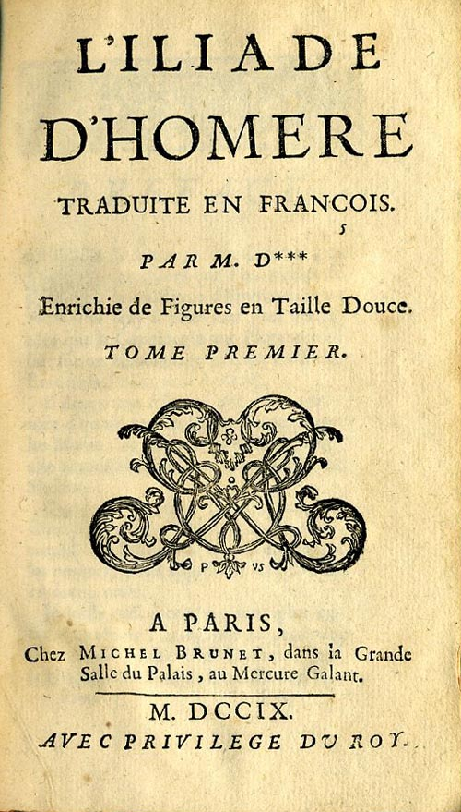
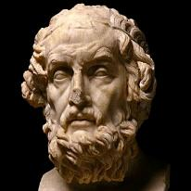
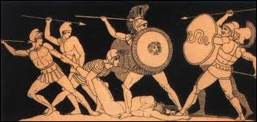
Asthme :
12ème avant J.C. = 33 SIECLES
Achille
Hector
Notes:
Nous voyons le terme d’asthme déjà chez les Grecs Antiques. Dans l’Iliade de Homer, quand il décrit l’état respiratoire d’Hector (Héros Troyen), dont Achilles (Héros des Grecs) a percé la poitrine avec sa lance (il paraît que celui-là ne respirait plus très bien), apparaît, pour la première fois, le mot asthme. C’était au 12e siècle avant Jésus Christ.
Homère, dans « l'Iliade », au chant XV, « Réveil et colère de Zeus »,employa pour la première fois le mot « asthma », pour désigner la suffocation atroce dont souffrit Hector étendu dans la plaine.

Slide 6
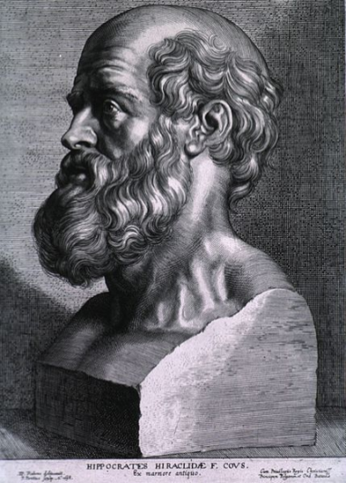
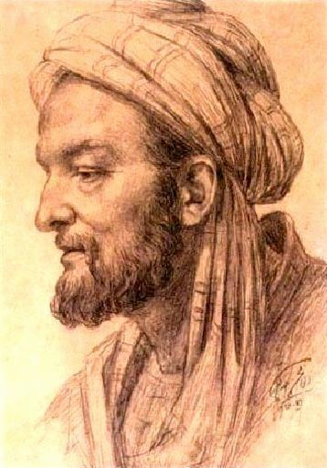
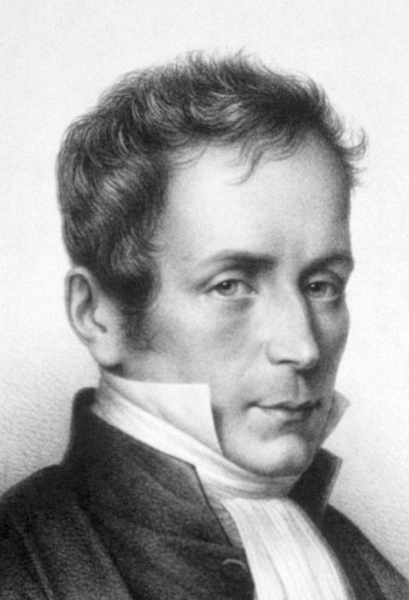
Histoire des Concepts
Hippocrate : L’Asthme étant une gêne de la respiration
( 460-356 –J.C.) survenant par accès.
Traités de Médecine du XVIIIè siècle classent les gênes
respiratoires selon 3 degrés de sévérité:
* La Dyspnée
* L’ Asthme
* L’orthopnée
Ibn Sina (Avicenne) : 980-1037 (370-428 de l'hégire)
(al-Qanun fi al-Tibb, "Canon" a été le manuel de référence des écoles Européennes jusqu'au 17ème siècle. décrit l’asthme comme une dyspnée avec des épisodes de crises
René-Théophile-marie – Hyacinthe Laennec (1781-1826 )
Conception nosologique extrêmement moderne
Il attribua à l’asthme spasmodique des modifications de l’innervation et invoqua un spasme tonique des muscles de Reissessen
Notes:
Dans le monde gréco-romain, Galien, à l'exemple d'Hippocrate, désignait, sous le nom général d'asthme, toutes les difficultés de respirer quelles qu'elles fussent la cause
Ibn Sina :Son ouvrage al-Qanun fi al-Tibb, connu comme le "Canon" a été le manuel de reference des écoles Européennes jusqu'au 17ème siècle.
Il expira à Hamadan au mois de ramadan de l'an 428 (juillet 1037), à l'âge de cinquante-huit ans environ.

Slide 7
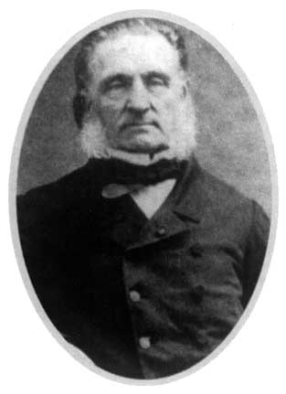
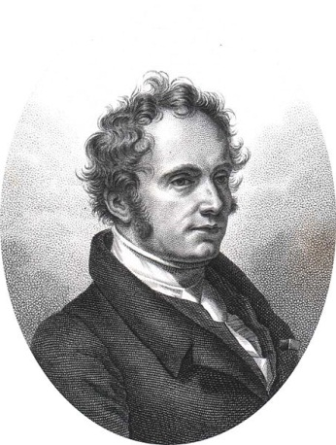
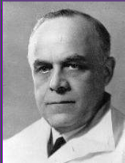
L’Ere des diathèses
XIXème : Mot désignant la notion imprécise de « terrain »
L’ Asthme goutteux de Armand TROUSSEAU (1801-1867)
L’Asthme nerveux de
Charles François Brisseaud ( 1776-1854)
Pasteur Valléry Radot (1886-1970 ):
L’Œdème bronchique = trouble actif à l’origine de l’obstruction

Slide 8
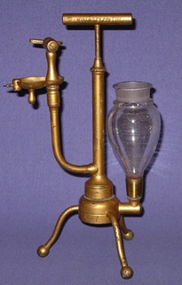
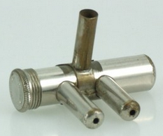
« l’âge d’or de la Nébulisation »
Dr Sales-Girons 1858
Pulvérisateur portable (nébuliser)
Alfred Ramey inhalateurs des années 1894-1905
Notes:
En 1858, le docteur Sales-Girons remporte la médaille d’argent de l’académie des sciences de Paris pour son nébuliseur portatif ou « pulvérisateur portatif des liquides médicamenteux». Ce premier appareil mécanique actionné par la force humaine produisant de la brume est un premier pas permettant de passer du traitement thermal de la maladie au traitement médical avec l’aérosolthérapie comme voie d’administration du médicament.
Le premier nébuliseur électrique est apparu en 1930 mais l’aérosolthérapie par nébulisation ne se démocratisa pour le traitement de l’asthme qu’à partir des années 1950 avec l’aérosol-doseur de la société Riker laboratoires,
Le docteur Sales-Giróns a reçu la médaille d’argent de l’Académie des Sciences de Paris en 1858 pour l’invention d’un pulvérisateur portable (nébuliser). Une pompe manuelle, ressemblant à celle du vélo, inspirait le liquide dans le réservoir et la faisait passer par un triturateur. On soignait à l’aide de ce pulvérisateur toutes les maladies des voies respiratoires : bronchites, asthme, tuberculose, croup, pneumonie. L’appareil portait le nom de Sales-Giróns et de Robert et Collins.
Alfred Ramey créait ses inhalateurs dans les années 1894-1905. A l’intérieur d’un tube central, on plaçait l’absorbent et le médicament. L’instruction proposait d’insérer les tubes géminés dans les narines, et le tube séparé, dans la bouche, et inspirer vigoureusement. « Ainsi, vos poumons propulsent l’air saturé de médicament, dans toutes les parties de la tête et de la gorge ».

Slide 9
Au début du 20eme siècle,
L’asthmatique avait un large choix de modes de traitement, bien que leur utilité soit douteuse… Dans le guide thérapeutique de poche de Schnirer, paru à Moscou en 1910, on proposait sous le chapitre de l’asthme.
❍ injections de morphine.
cigarettes à la chanvre et à l’opium.
caféine en poudre
❍ atropine.
❍ iodure de potassium.
❍ l’hydrate de chloral.
❍ arséniate et ses sels.
Le célèbre poète russe Alexei Tolstoi, qui souffrait d’asthme, est mort de l’overdose de morphine.
Notes:
L’asthmatique avait un large choix de modes de traitement, bien que leur utilité soit douteuse…

Slide 10
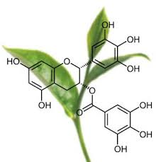
L’avènement des thérapeutiques modernes
La théophylline
➢ Propriétés chimiques: Définies par le biologiste allemand Albrecht Kossel (1888 ).
➢ Production 7 ans après
En 1902: Proposé pour la 1ère fois en tant que diurétique.
20 ans après : On commença à l’utiliser pour traiter l’asthme bronchique.
Notes:
La Théophyline avait été trouvé dans les feuilles de thé, ses propriétés chimiques ont été définies par le biologiste allemand Albrecht Kossel (1888 ). 7 ans après, on a déjà appris à la produire. En 1902, on l’a proposé pour la 1ère fois en tant que diurétique. Ce n’est que 20 ans pour qu’on commença à l’utiliser pour traiter l’asthme bronchique.

Slide 11
B.P.C.O.
1679 : BONET décrit « Poumons volumineux »
1821 : Laennec « Combinaison Emphysème – B.C. »
Ciba guest symposium. 1959 Broncho-Pneumopathies Chroniques non spécifiques
( B.P.C.N.S ) Tous les troubles respiratoires chroniques qui se manifestent par une dyspnée, une toux, une expectoration et ……… une atteinte fonctionnelle respiratoire d’importance variable.
La définition des BPCNS, acceptée lors du Symposium Ciba incluait :
→ La bronchite chronique. →L’emphysème et………… → l’ Asthme.
Notes:
Bien que connue depuis 1679 , BONET décriva « Poumons volumineux »

Slide 12
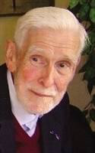
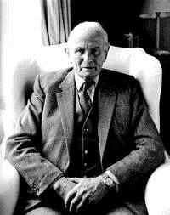
1960, Dick Orie Gronien
Propose pour la 1ère X
 Le chevauchement Asthme-BPCO .
 Concept de l' H.R.Br génétiquement déterminé dans la BPCO
Sept. 1969, Fletcher
suggère le terme de
« hypothèse néerlandaise »
Hypothèse Hollandaise
Notes:
Selon Orie NGM, les diverses formes d'obstruction des voies aériennes telles que l'asthme, la bronchite chronique et l'emphysème ne doivent finalement pas être considérées comme des maladies distinctes, mais plutôt comme des ex-pressions différentes d'une même entité, une maladie pulmonaire chronique non spécifique.
L'hypothèse hollandaise et britannique hypothèse dans la pathogenèse étaient des concepts de base début. L'hypothèse néerlandaise a présenté le concept de l' hyperréactivité bronchique génétiquement déterminé dans la BPCO ( Orie et Sluiter 1960 ).

Slide 13
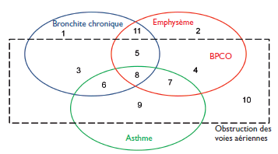
Diagramme non proportionnel de Venn : Adopté par l’ATS en 1995
Notes:
La BPCO n’est pas une maladie homogène, elle inclut des phénotypes différents. Parmi ces phénotypes, il existe le phénotype mixte BPCO-asthme.
En 1995, l’ATS (Amercican Thoracic Society) a adopté le diagramme non proportionnel de Venn
9 : Asthme 3 , 4 , 5 : Différents phénotypes de BPCO 1 , 11 , 2 : Br.chr. , emphysème ou les 2 sans obstruction des voies aériennes. 10 : Obstruction des voies aériennes due à mucoviscidose ou Bronchiolite oblitérante par exemple. 6 , 7 , 8 : ACOS : Asthma- COPD Overlap Syndrome

Slide 14
Déclin du VEMS au cours de la vie
100
N'a jamais fumé ou insensible au tabac
75
Ayant fumé
régulièrement
et sensible aux
effets du tabac
Arrêté de fumer à 45 ans
% VEMS à 25 ans
50
Invalidité
25
Décès
Arrêté de fumer
à 65 ans
0
Décès
25
50
75
ÂGE (années)
Fletcher, BMJ, 1977

Slide 15
Asthme et BPCO …. La différence !

Slide 16
Définition 2016
Asthme
BPCO
« L’asthme est une maladie hétérogène, généralement caractérisée par une inflammation chronique des voies aériennes .... l’histoire clinique des symptômes respiratoires varie au fil du temps et en intensité…Les « phénotypes de l’asthme » ne sont pas forcément corrélés à une pathophysiologie spécifique ou à des réponses à des traitements spécifiques
« Maladie fréquente, pouvant être prévenue et traitée, caractérisée par une obstruction persistante des voies aériennes, en générale progressive et associée à une réponse inflammatoire excessive des voies aériennes et des poumons aux particules et gaz nocifs . Les exacerbations et les comorbidités contribuent à la sévérité globale chez les patients individuels »
Critères diagnostiques
En + de la variabilité des symptômes…
Critères fonctionnels :
⬥ ∃ d’1 Σd Obstructif Réversible : Gain d’au moins 12% et 200ml post B.D. ou C.S.
⬥ Ou Test de provocation bronchique +
⬥ Ou Variabilité diurne des peak-flow > à 10%
Présentation clinique compatible: Dyspnée chronique, toux chronique ± expectoration, Exposition tabagique ou autres… et Présence d’1 Σd Obstructif après B.D.
Notes:
Définition met des balises frontières entre les 2 affections
Critères Dgc : Présence de symptômes variables d’intensité et de fréquence tels que oppression thoraciques, dyspnée et toux
DGC BPCO : Tabagisme ou à d’autres substances ( Feu de bois ou sprays divers par Ex )

Slide 17
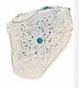
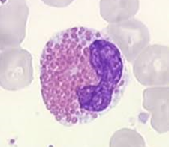
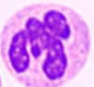
Asthme
BPCO
Allergènes
Cell.Epith. Mastocytes
CD4+ (Th2) Eosinophiles
Cytokines :
IL-4, ,5, 13
Grosses/ Petites V.A.
Inflammation
Remodelage
Cigarette
Cell.Epith. Macro.alvéol.
CD8+ (Th1) Neutrophile
Cytokines :
IL-8, 6, 1β.
Destruction Parenchyme
→ attaches alvéolaires
& force de rétraction
Réversibilité
Limitation de Débit
Abs.ou ± Réversibilité

Slide 18
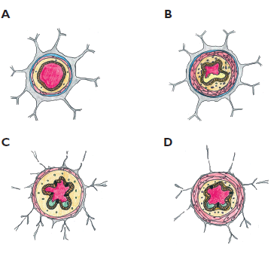
Schéma d’une bronche de petit diamètre vue en coupe
Situation Normale
Asthme
BPCO
ACOS

Slide 19
 | Asthme | BPCO
Réversibilité après Bronchodilatateurs Test de transfert de l’oxyde de carbone (TCO) | Présente Normal | Absente Altéré
Cours | Généralement favorable | Progressif
Espérance de vie | Généralement favorable | Diminuée

Slide 20
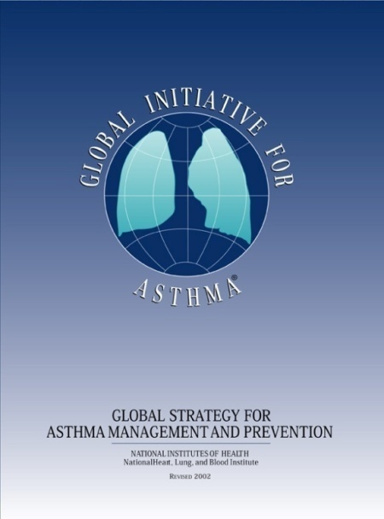
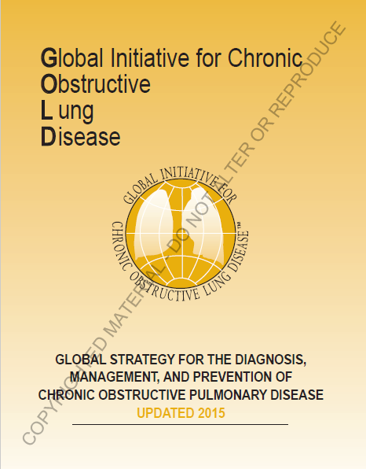
2015
ACOS
Phénotype mixte Asthme-BPCO
Syndrome de chevauchement Asthme-BPCO
Notes:
L’asthme bronchique et la broncho-pneumopathie chronique obstructive (BPCO) sont tous deux des maladies obstructives des voies respiratoires qui s’accompagnent de diverses modifications inflammatoires.
En raison de leurs différences au niveau de la physiopathologie, du pronostic et de l’approche thérapeutique, il est impératif de distinguer au mieux ces deux maladies respiratoires. Mais une nette distinction entre BPCO et asthme n’est pas toujours possible. Les comités scientifiques de GINA (Global Initiative for Asthma) et de GOLD (Global initiative for Obstructive Lung Disease) ont publié des lignes directrices communes pour la prise en charge du syndrome de chevauchement asthme-BPCO, lorsque les patients présentent des caractéristiques des deux maladies.

Slide 21
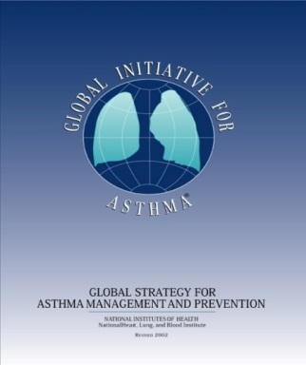
Définition de l’ACOS
ou Phénotype mixte
ou syndrome de chevauchement
Présence d’une obstruction persistante des voies aériennes, avec quelques traits asthmatiques et quelques traits de BPCO
Pas de critères diagnostiques consensuels

Slide 22
Le syndrome mixte BPCO-Asthme a aussi été défini par :
Des symptômes d’augmentation de variabilité du débit aérien et une réversibilité incomplète de l’obstruction ventilatoire
Gibson PG, Simpson JL.–The overlap syndrome of asthma and COPD: what are its features and how important is it? Thorax 2009; 64: 728-735

Slide 23
1
Pourquoi étudier l’ACOS ?
Etudier ACOS : permettrait d’identifier et de modifier les mécanismes menant à la BPCO (de diagnostic tardif!) et à l’accélération du déclin de la fonction pulmonaire
Notes:
Guidelines existant pour asthme (comme GINA, ERS,ATS) ou la BPCO (comme GOLD, ERS,ATS) n’avaient guère attiré l’attention sur l’hétérogénéité de l’asthme ni de la BPCO ni de l’ACOS; ni préparé les cliniciens à la pharmacothérapie appropriée, sans oublier la résistance aux CST

Slide 24
Pourquoi étudier l’ACOS ?
2
Les patients ayant des symptômes communs sont :
➢ caractérisés par :
$$ Des exacerbations + fréquentes.
$$Une  plus rapide de la f(x) pulmonaire
◉ Une mortalité + élevée.
◉ Une mauvaise qualité de vie
◉ + de comorbidités
◉ +réfractaires aux CSI,+ besoin Cort. per os
◉  coût de santé élevé.
◉ Mauvais pronostic

Slide 25
Prévalence de l’ACOS ?
La prévalence de l’ACOS demeure mal cernée et varie [15-55 %] selon:
⬥ Les définitions utilisées dans l'asthme et la BPCO
⬥ L'âge et le sexe

Slide 26
Prévalence de l’ACOS ?
❍ Prévalence précise inconnue
2 études critiquables, concernant des sujets dont le Dgc d’ asthme fait avant l’âge de 40 ans
➢ Etude de Hardin M., et coll. (2011) : 13% des patients
souffrant de BPCO avaient déjà des ATCD d’asthme.
➢ Etude de Miravitlles M, et all : 17,4% des patients
BPCO ont un phénotype mixte BPCO-asthme
Hardin M, Silverman EK, Barr RG, Hansel NN, Schroeder JD, et al. – The clinical features of the over-lap between COPD and asthma. Respir Res 2011; 12: 127.
Miravitlles M, Soriano JB, Ancochea J, Munoz L, Duran-Tauleria E, et al. – Characterisation of the over-lap COPD- asthma phenotype. Focus on physical activ-ity and health status. Respir Med 2013; 107: 1053-1060.
Notes:
Jusqu'à présent, la prévalence précise du syndrome mixte BPCO-Asthme demeure inconnue.
2 études ont défini le phénotype mixte sur base d’un seul critère: diagnostic d’asthme avant l’âge de 40 ans. Ce critère est imparfait, car il existe des patients asthmatiques sous-diagnostiqués. De plus, il existe des patients qui commencent à présenter de l’asthme quand ils sont plus âgés

Slide 27
Caractéristiques selon l’âge d’un ACOS
Patients asthmatiques < ACOS < BPCO
Etude de Hardin et all. 61, 3 ans < 64,7 ans (1)
La prévalence  avec l’âge : (2)
Tranche d’âge /an | 20 - 44 | 45 - 64 | 65 - 84
% | 1,6 | 2,1 | 4,5
Hardin M, Silverman EK, Barr RG, Hansel NN, Schroeder JD, et al.–The clinical features of the overlap between COPD and asthma. Respir Res 2011; 12:127
(2) de Marco R, Pesce G, Marcon A, Accordini S, Antonicelli L, et al. – The coexistence of asthma and chronic obstructive pulmonary disease (COPD): revalence and risk factors in young, middle -aged and elderly people from the general population. PLoS One 2013; 8: e62985
Notes:
En général, les patients atteints du syndrome mixte sont plus âgés que les patients asthmatiques purs, mais un peu plus jeunes que les patients BPCO. Selon Hardin., et coll., l’âge moyen des patients présentant le syndrome mixte était dans son étude de 61,3 ans, ils étaient donc plus jeunes que les patients atteints de BPCO dont l’âge moyen était de 64,7 ans (p=0,0001)

Slide 28
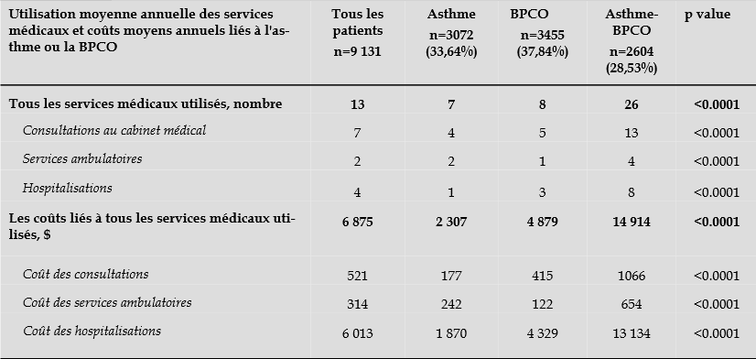
Utilisation des services médicaux et coûts liés à la BPCO ou au phénotype mixte asthme-BPCO ( )
( ) Shaya FT, Dongyi D, Akazawa MO, Blanchette CM, Wang J, et al. –Burden of concomitant asthma and COPD in a Medicaid population. Chest 2008; 134: 14-19.

Slide 29
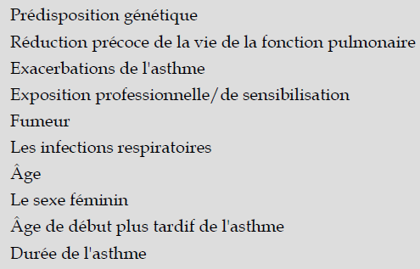
Facteurs de risque associés au développement
de la limitation du débit persistant
Boulet LP. – Irreversible airway obstruction in asthma. Curr Allergy Asthma Rep 2009; 9: 168-173.

Slide 30
Caractéristiques typiques d’un ACOS
Age >40 ans, mais symptômes depuis l’enfance ou début de l’âge adulte.
Symptômes persistants de gravité variable, dont de la dyspnée d’effort.
⬥ Limitation du débit respiratoire non entièrement réversible, mais variable.
Anamnèse fréquente d’asthme, d’allergies ou prédisposition familiale, mais
également exposition à des substances nocives.
Amélioration des symptômes sous traitement, mais progression de
l’obstruction des voies respiratoires et besoin médicamenteux élevé.
Augmentation des exacerbations, pouvant être atténuées par un traitement
adéquat .
 Présence d’éosinophiles et/ou neutrophiles dans les expectorations.
Leuppi JD. Asthma und COPD - zwei Krankheiten mit Gemeinsamkeiten und Unterschieden. Ther Umsch 2014; 71(5): 257

Slide 31
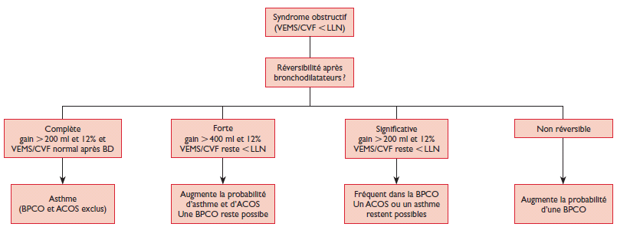
Caractéristiques spirométriques possibles
dans l’Asthme, la BPCO et l’ACOS
Asthme
ACOS
BPCO
(1) (Buist AS -Chapter 1 -Definitions In Asthma and COPD (Second Edition). Academic Press,Oxford 2009, 1-7
LLN : Limite inférieur de la Norme

Slide 32
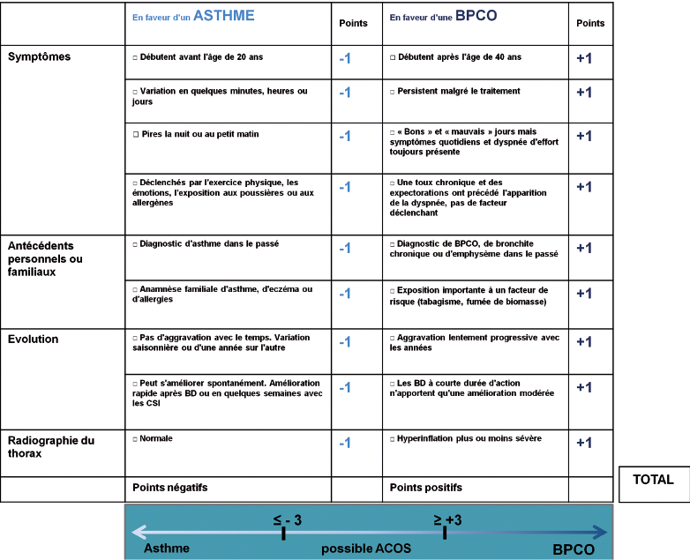
Notes:
Proposition d’un questionnaire à utiliser dans la pratique clinique pour établir la probabilité diagnostique d’Asthme, BPCO ou ACOS

Slide 33
Existence d'un phénotype clinique appelé «phénotype mixte bpco-asthme»
Diagnostic: BPCO + 2 critères majeurs et 2 mineurs
• Critères majeurs:
– TVO très réversible (R ≥ 15% et ≥ 400 ml)
– Eosinophilie dans expectoration
– ATCD personnels d'asthme
• Critères mineurs:
– IgE totale élevées
– ATCD personnels d'atopie
– Réversibilité TVO
Traitement se rapproche plus TT asthme
Juan José Soler-Cataluña, Arch Bronconeumol., 2012, Consensus Document on the Overlap Phenotype COPD–Asthma in COPD
Notes:
En 2012, une étude menée en Espagne sur le phéno-type mixte BPCO-asthme a permis de proposer les critères diagnostiques suivants

Slide 34
Recommandations thérapeutiques lors d‘ACOS
2 situations
I ) Les caractéristiques et symptômes de l’asthme prédominent,
ou le diagnostic de la BPCO est très incertain :
Le traitement consiste en :
· Stéroïdes inhalés : Doses faibles à moyennes selon la sévérité des
symptômes) et …..
· Bronchodilatateurs à longue durée d’action ( LABA ) .
Le LABA ne doit en aucun cas être prescrit en monothérapie
Notes:
Les nouvelles lignes directrices recommandent un traitement selon les directives de l’asthme (traitement par paliers, tout en donnant un une place prépondérante aux stéroïdes inhalés

Slide 35
2 ) Les caractéristiques et symptômes de la BPCO prédominent:
Le traitement est débuté avec :
Des Bronchodilatateurs ou une association
Bronchodilatateurs + Stéroïdes inhalés.
Les CSI ne doivent en aucun cas être prescrits en monothérapie.
En parallèle, il est recommandé aux patients
a ) L’arrêt du Tabac
b ) Mettre en oeuvre d’autres mesures bénéfiques telles que
- Vaccinations
- Traitement d’éventuelles maladies sous-jacentes pouvant
compliquer un traitement (C as du diabète, maladies
cardiovasculaires ou inflammations chroniques des
articulations….).
- l’O2 thérapie ( cas d’Ins.Respir.)
Si le patient ne répond pas au traitement, il doit être référé à un spécialiste.

Slide 36
Perspectives thérapeutiques
Anti-corps monoclonaux dirigés contre l’IL-5 (mépolizumab) (1)
La thermoplastie, en cours de validation dans l’asthme sévère, pourrait aussi devenir un domaine d’investigation prometteur dans ce phénotype mixte (2,3)
(1) Haldar P, Brightling CE, Hargadon B, Gupta S, Monteiro W, et al. –Mepolizumab and exacerbations of refractory eosinophilic asthma. N Engl J Med 2009; 360: 973-984
(2) Wechsler ME, Laviolette M, Rubin AS, Fiterman J, Lapa e Silva JR, et al. –Bronchial thermoplasty: Long -term safety and effectiveness in patients with severe persistent asthma. J Allergy Clin Immunol 2013; 132: 1295-1302.39
(3) Doeing DC, Mahajan AK, White SR, Naureckas ET, Krishnan JA, et al. –Safety and feasibility of bronchial thermoplasty in asthma patients with very severe fixed airflow obstruction: a case series. J Asthma 2013; 50: 215-218
Notes:
Dans ce phénotype mixte BPCO
-
Asthme, des études sont en cours afin de voir si un traitement par anti-corps monoclonaux dirigés contre l’IL-5 (mépolizumab) pourrait être utile, par exemple chez les sujets présentant une inflammation éosinophilique persistante malgré un traitement par hautes doses de corticostéroïdes
La thermoplastie, en cours de validation dans l’asthme sévère, pourrait aussi devenir un domaine d’investigation prometteur dans ce phénotype mixte

Slide 37
CONCLUSION
La distinction entre l’asthme et la BPCO n’est pas toujours aisée
Le Dgc ne doit pas reposer uniquement sur le test de réversibilité bronchique.
Tenir compte d’autres informations ( Résultats d’examens paracliniques les ATCD d’atopie, l’inflammation éosinophilique, la mesure du NO exhalé, etc.
les patients qui en sont atteints présentent + de symptômes et + d’exacerbations que les patients asthmatiques ou BPCO purs.
Penser au diagnostic d’ACOS devant tout patient présentant un tableau clinique mêlant les différentes caractéristiques d’asthme et de BPCO
Notes:
Son dia-gnostic ne doit pas seulement être basé sur les tests de fonction respiratoire et en particulier le test de réversibilité bronchique, mais il faut aussi tenir compte d’autres informations ou résultats d’examens paracliniques tels que les antécédents d’atopie, l’inflammation éosinophilique, la mesure du NO exhalé, etc.

Slide 38
CONCLUSION
Le fardeau lié aux trts médicaux et la mortalité sont + importants dans ce phénotype.
Les monothérapies avec des stéroïdes inhalés ou des LABA doivent être évitées.
ACOS n’ est pas une maladie unique
Il est probable que toute une gamme de différents mécanismes et origines sous-jacentes seront identifiés [GINA 2016]

Slide 39
Merci pour votre attention

